Slide 1
알고리즘 멘토링
Heap & Dijkstra –
- 주민찬 -

Slide 2
리스트의 최대 최소
List에서 max value를 찾는 방법은?
A = [1,5,4,7,3,2]
max(A) # 7
List에서 min value를 찾는 방법은?
A = [1,5,4,7,3,2]
min(A) # 1

Slide 3
리스트의 최대 최소
List에서 min value를 차례대로 찾는 방법은?
A = [1,5,4,7,3,2]
A.sort() # [1,2,3,4,5,7]
List에서 max value를 차례대로 찾는 방법은?
A = [1,5,4,7,3,2]
A.sort(reverse = True) # [7,5,4,3,2,1]

Slide 4
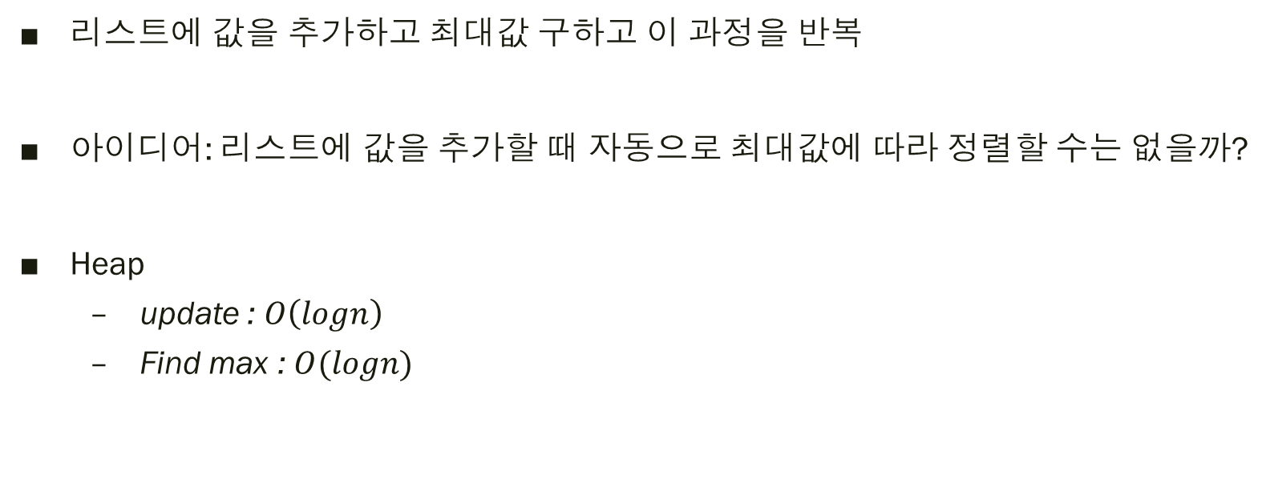
Heap
리스트에 값을 추가하고 최대값 구하고 이 과정을 반복
아이디어: 리스트에 값을 추가할 때 자동으로 최대값에 따라 정렬할 수는 없을까?
Heap
update : $O\left(logn\right)$
Find max : $O(logn)$

Slide 5
Tree
Root node
Root node
Parent node
Child node
Ancestor node
Sibling node
Leaf node
Height
Depth (level)
Breadth
Degree

Slide 6
Tree
Root node
Parent node
Child node
Ancestor node
Sibling node
Leaf node
Height
Depth (level)
Breadth
Degree
Parent node
node
Child node

Slide 7
Tree
Ancestor
node
Root node
Parent node
Child node
Ancestor node
Sibling node
Leaf node
Height
Depth (level)
Breadth
Degree
Ancestor
node
Ancestor
node
node

Slide 8
Tree
Root node
Parent node
Child node
Ancestor node
Sibling node
Leaf node
Height
Depth (level)
Breadth
Degree
Sibling
node
node

Slide 9
Tree
Root node
Parent node
Child node
Ancestor node
Sibling node
Leaf node
Height
Depth (level)
Breadth
Degree
Leaf
node
Leaf
node
Leaf
node
Leaf
node
Leaf
node
Leaf
node

Slide 10
Tree
Root node
Parent node
Child node
Ancestor node
Sibling node
Leaf node
Height
Depth (level)
Breadth
Degree
node
1
2
Height of a node : 2

Slide 11
Tree
2
Root node
Parent node
Child node
Ancestor node
Sibling node
Leaf node
Height
Depth (level)
Breadth
Degree
1
node
Depth of a node : 2

Slide 12
Tree
Root node
Parent node
Child node
Ancestor node
Sibling node
Leaf node
Height
Depth (level)
Breadth
Degree
1
4
5
6
2
3
Breadth(the number of leaves) : 6

Slide 13
Tree
Tree
Root node
Parent node
Child node
Ancestor node
Sibling node
Leaf node
Height
Depth (level)
Breadth
Degree
node
Child node
Degree of a node(the number of children) : 2
Degree of tree(maximum degree of a node in tree) : 3

Slide 14
Binary Tree
Binary Tree : degree of tree = 2

Slide 15
Complete Binary Tree
Complete Binary Tree 조건
Binary Tree여야 한다.
마지막 level을 제외하고는 다 채워져 있어야 한다.
마지막 level은 다 채워져 있을 필요는 없지만 왼쪽에서 채워져 있어야 한다.

Slide 16
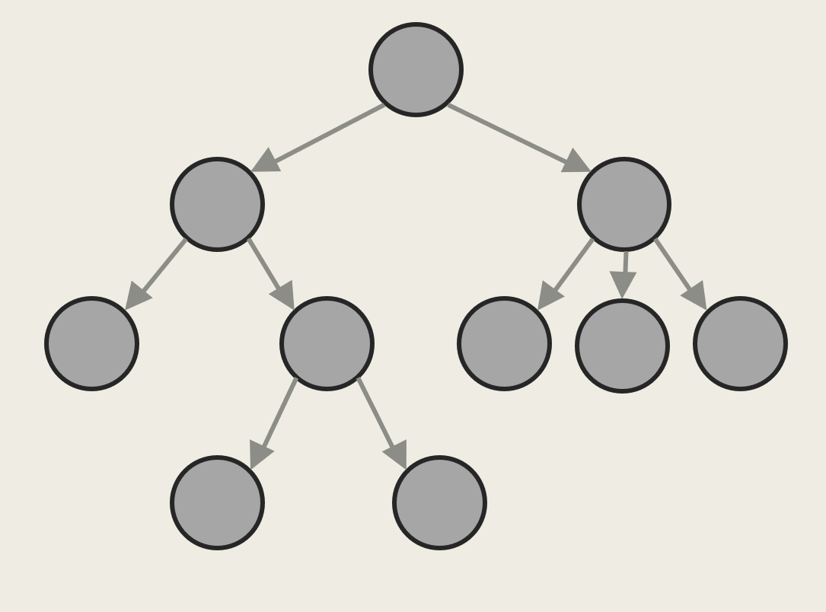
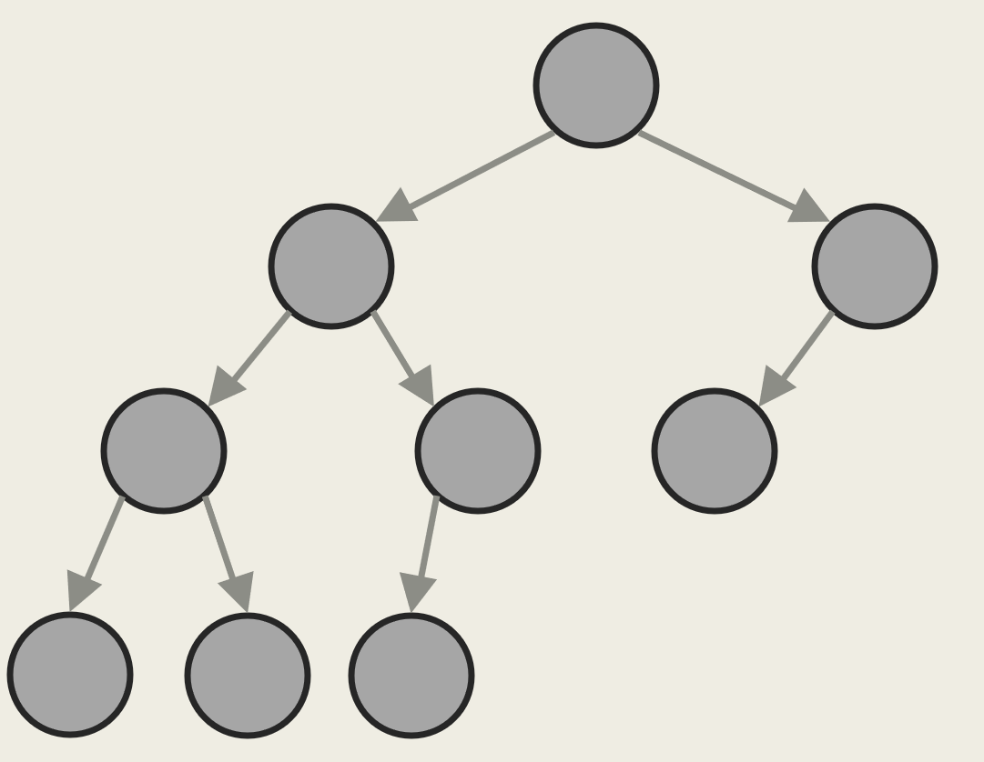
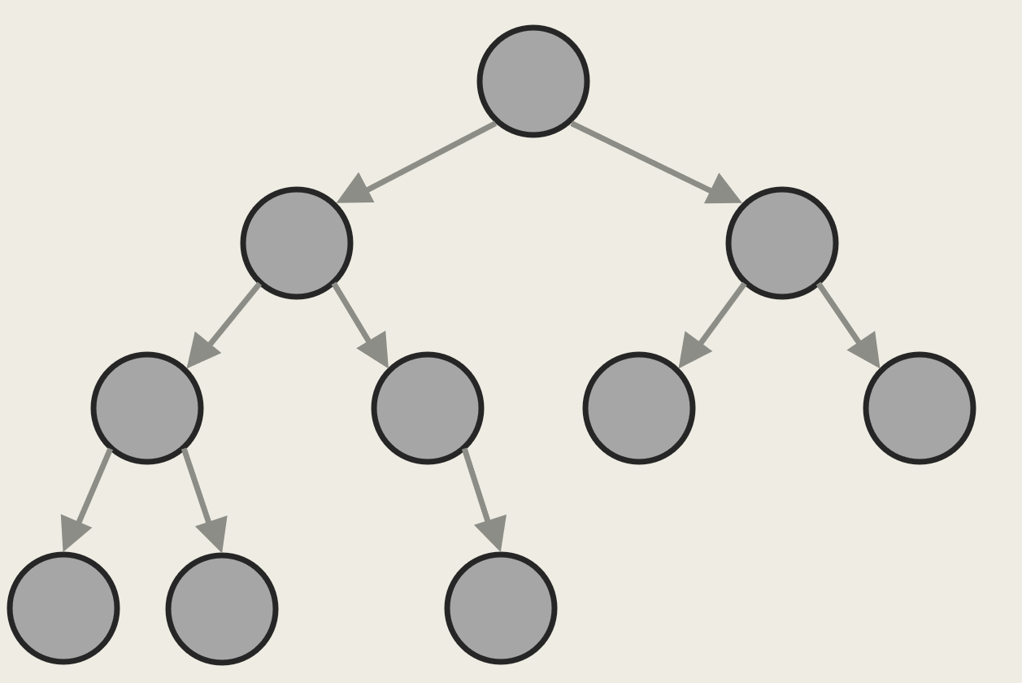
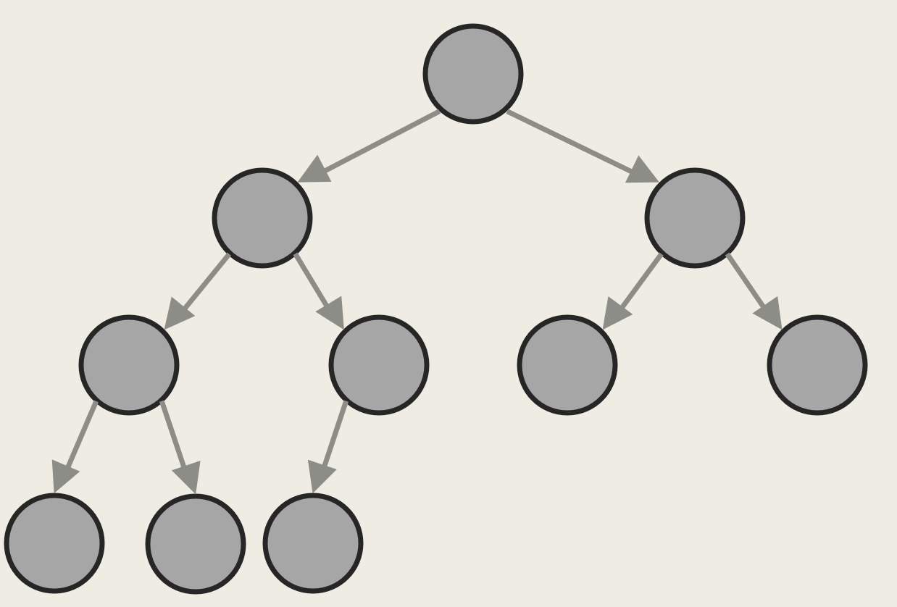
Complete Binary Tree
1.
2.
3.
4.

Slide 17
Complete Binary Tree
Complete Binary Tree 장점
List로 표현이 가능
내 자식 노드를 바로 탐색 가능

Slide 18
Complete Binary Tree
List로 표현이 가능
0
3
[3,2,10,7,5,4,8,6,9,1]
1
2
2
10
7
3
5
4
4
5
8
6
7
9
8
1
9
6

Slide 19
Complete Binary Tree
2. 내 자식 노드를 바로 탐색 가능
3
N = 2
[3,2,10,7,5,4,8,6,9,1]
N번째 노드
2
10
N번째 노드
- left 자식 노드 : 2N+1
- right 자식 노드 : 2N+2
7
5
4
8
left 자식 노드 : 2N+1 = 5
right 자식 노드 : 2N+2 = 6
6
9
1

Slide 20
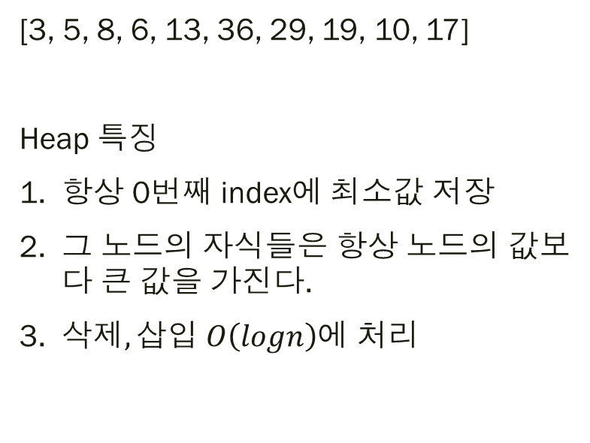
Heap
3
[3, 5, 8, 6, 13, 36, 29, 19, 10, 17]
Heap 특징
항상 0번째 index에 최소값 저장
그 노드의 자식들은 항상 노드의 값보다 큰 값을 가진다.
삭$제, 삽입 O\left(logn\right)$에 처리
5
8
6
13
36
29
19
10
17

Slide 21
Heap - 삽입
3
삽입할 값을 맨 뒤에 삽입
그 다음 그의 부모와 값 비교
5
8
6
13
36
29
19
10
17
4

Slide 22
Heap - 삽입
3
삽입할 값을 맨 뒤에 삽입
그 다음 그의 부모와 값 비교
부모보다 작을 경우 교체
5
8
6
4
36
29
19
10
17
13

Slide 23
Heap - 삽입
3
삽입할 값을 맨 뒤에 삽입
그 다음 그의 부모와 값 비교
부모보다 작을 경우 교체
부모보다 클 경우 정지
[3,4,8,6,5,36,29,19,10,17,13]
4
8
6
5
36
29
19
10
17
13

Slide 24
Heap - 삭제
3
삭제할 값을 삭제 후 그 자리에 맨 뒤에 값을 넣어 줌
5
8
6
13
36
29
19
10
17

Slide 25
Heap - 삭제
17
삭제할 값을 삭제 후 그 자리에 맨 뒤에 값을 넣어 줌
그 다음 그의 왼쪽 자식과 값 비교
5
8
6
13
36
29
19
10

Slide 26
Heap - 삭제
5
삭제할 값을 삭제 후 그 자리에 맨 뒤에 값을 넣어 줌
그 다음 그의 왼쪽 자식과 값 비교
왼쪽 자식보다 클 경우 교체
17
8
6
13
36
29
19
10

Slide 27
Heap - 삭제
5
삭제할 값을 삭제 후 그 자리에 맨 뒤에 값을 넣어 줌
그 다음 그의 왼쪽 자식과 값 비교
왼쪽 자식보다 클 경우 교체
왼쪽 자식보다 작을 경우 그의 오른쪽 자식과 값 비교
6
8
17
13
36
29
19
10

Slide 28
Heap - 삭제
5
삭제할 값을 삭제 후 그 자리에 맨 뒤에 값을 넣어 줌
그 다음 그의 왼쪽 자식과 값 비교
왼쪽 자식보다 클 경우 교체
왼쪽 자식보다 작을 경우 그의 오른쪽 자식과 값 비교
오른쪽 자식보다 클 경우 교체
오른쪽 자식보다 작을 경우 정지
[5,6,8,10,13,36,29,19,17]
6
8
10
13
36
29
19
17

Slide 29
Heap
직접 구현할 필요는 없다.
이 역시 파이썬은 강력한 라이브러리가 있기에 import만 해주면 된다.
import heapq
heapq.heapify(A) # A : List
heapq.heappop(A) # A : List
heapq.heappush(A,item) # A : List, item : 넣을 값

Slide 30
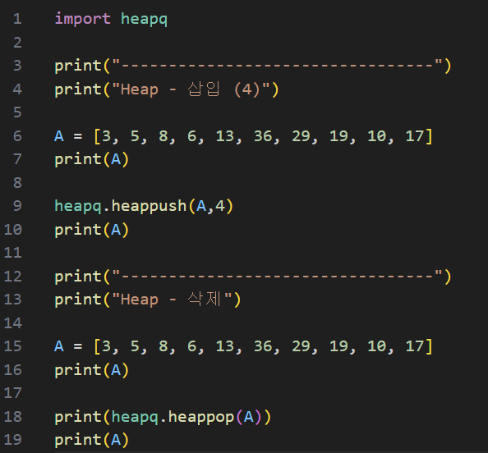
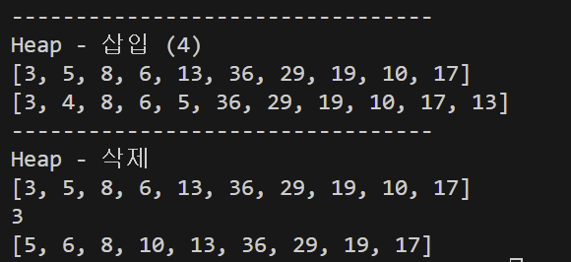
Heap

Slide 31
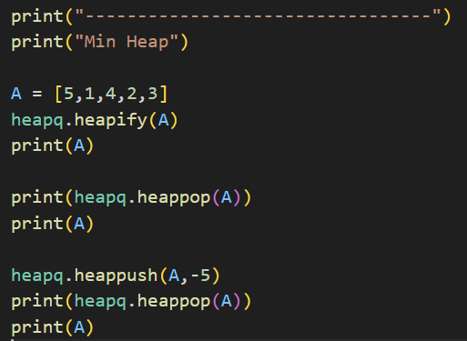
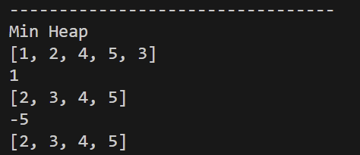
Min Heap

Slide 32
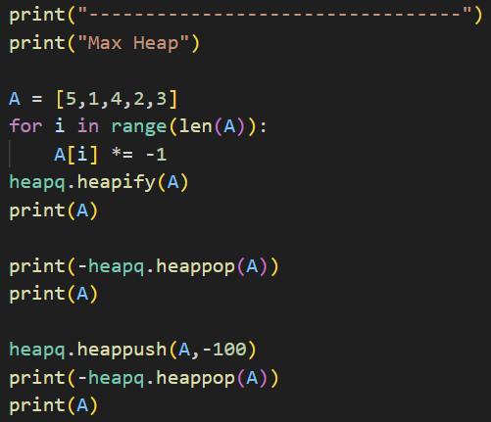
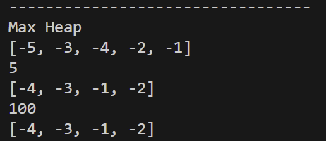
Max Heap

Slide 33
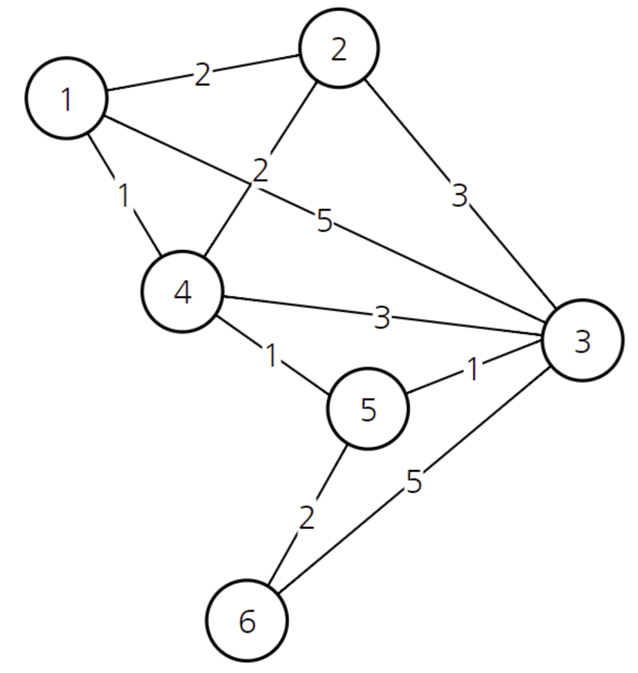
Weighted Graph
모든 간선에 가중치가 있는 그래프를 weighted graph라고 한다.
이 Graph 또한 dictionary를 이용하여 만들 수 있다.
{1:[(2,2),(5,3),(1,4)]}
{1 : [(2,2),(5,3),(1,4)], 2 : [(2,1),(3,3),(2,4)], 3 : [(5,1),(3,2),(3,4),(1,5),(5,6)],
4 : [(1,1),(2,2),(3,3),(1,5)], 5 : [(1,3),(1,4),(2,6)], 6 : [(5,3),(2,5)]}

Slide 34
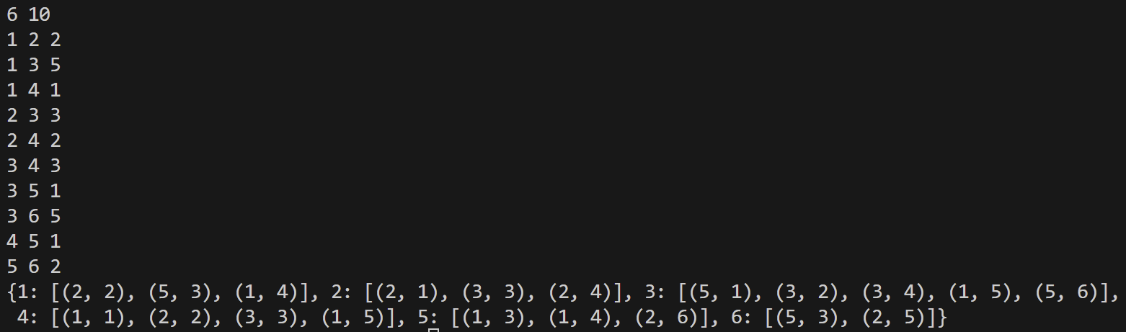
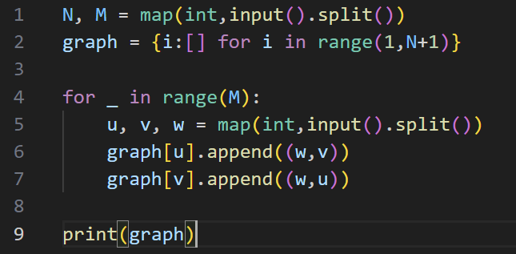
Weighted Graph
백준에서 입력은 보통 node 수(N)와 edge 수(M)를 공백으로 구분하여 먼저 입력
M개의 줄에 걸쳐 u, v, w를 공백으로 구분하여 입력해준다.
이때 node u와 node v가 가중치 w인 edge로 이어져 있다는 뜻
Ex)

Slide 35
Dijkstra
1에서 3으로 가는 최단 경로는?
Dijkstra 알고리즘은 Weighted Graph에서
i지점으로부터 j지점으로 가는 최단거리를
구하는 알고리즘이다.
구하는 방식은 여러가지
다만 Heap을 이용하는 것이 일반적
구동방식
출발 노드를 설정합니다.
출발 노드를 기준으로 각 노드의 최소 비용을 저장합니다.
방문하지 않은 노드 중에서 가장 비용이 적은 노드를 선택합니다.
해당 노드를 거쳐서 특정한 노드로 가는 경우를 고려하여 최소 비용을 갱신합니다.
위 과정에서 3번~4번을 반복

Slide 36
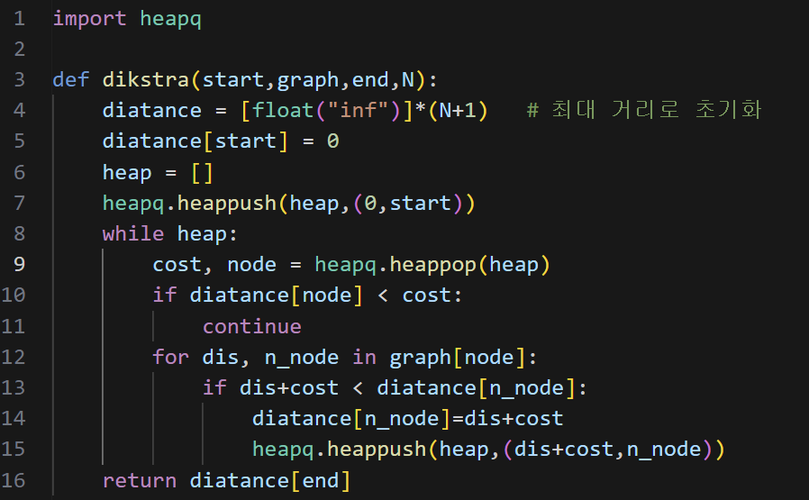

Dijkstra
시간 복잡도: $O(\left(V+E\right)logV)$
비슷한 알고리즘
Bellman-Ford, Floyd-Warshall

Slide 37

실습!!

